Slide 1
ODRAZ SVĚTLA
ZÁKON ODRAZU
F / 7. B Týden: 1. – 5. 6.
Zopakuj podle snímků 2- 6
Udělej výpisky z prezentace/neposílej/, bude součástí opakování/uč. str. 160 – 165/
Maluj označené obrázky
Vyzkoušej optické klamy na posledním snímku.
Udělej výpisky z tématu „Zrcadla v praxi“ – viz příloha

Slide 2
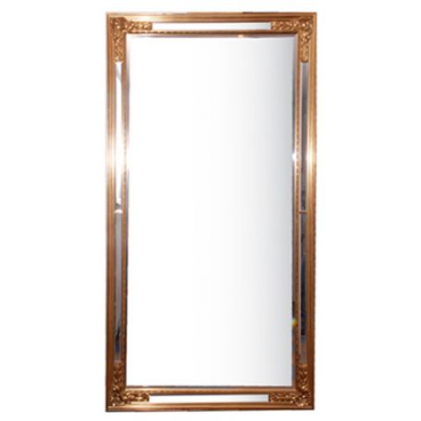
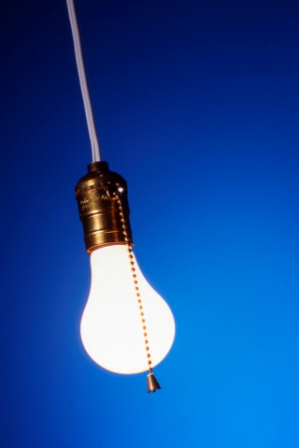
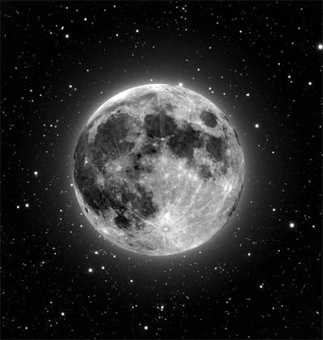
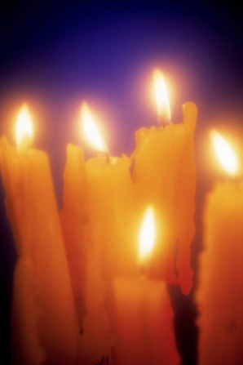
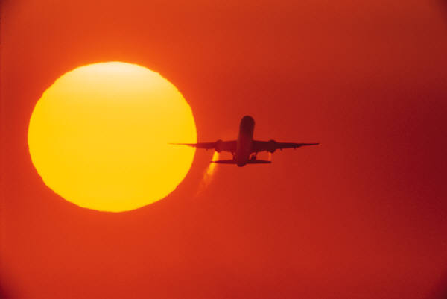
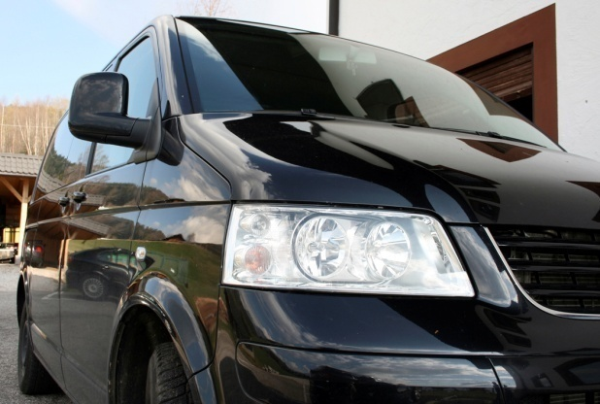
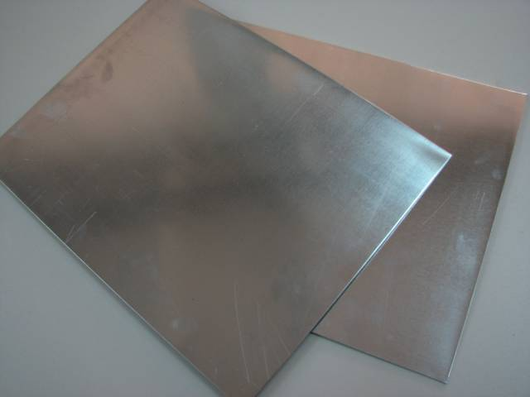
Co už o víte o světle: Vyberte světelné zdroje, odstraňte tělesa, která světlo odrážejí.

Slide 3
Doplňte správně rozepsaný text:
Látky, ve kterých se světlo šíří, nazýváme
.
Podle toho, jak ovlivňují průchod světla, je můžeme rozdělit na
a .
optická prostředí
průhledné
průsvitné
neprůhledné

Slide 4
Odhadněte přibližné hodnoty rychlosti šíření světla v různých látkách.
voda
300 000 km/s
vzduch
124 000 km/s
diamant
225 000 km/s

Slide 5
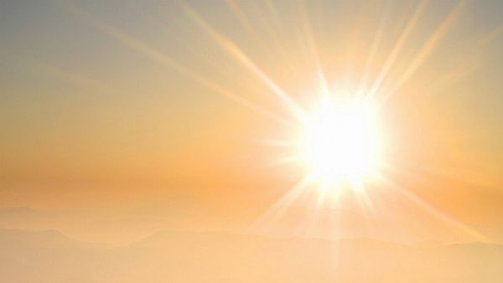
Jak označujeme rychlost světla? Vyberte správné označení:
λ
r
c

Slide 6
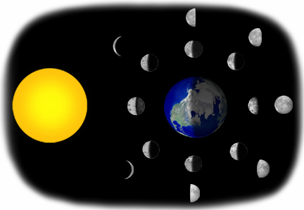
Jak dlouho trvá měsíční cyklus? Vyjmenujte všechny fáze v průběhu jednoho cyklu.
Řešení:
Cyklus trvá 28 dní.
Úplněk (Měsíc vidíme jako plný osvětlený kruh),
Ubývá (couvá) – tvar C,
Nov (Měsíc není ze strany od Země osvícen),
Přibývá (dorůstá) – tvar D.

Slide 7
Téma: Odraz světla, zákon odrazu

Slide 8
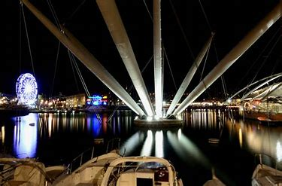
K zapamatování:
ZÁKON ODRAZU:
Při odrazu světelného paprsku na rozhraní dvou prostředí (vzduch – sklo) se úhel odrazu rovná úhlu dopadu a odražený paprsek zůstává v rovině dopadu.

Slide 9
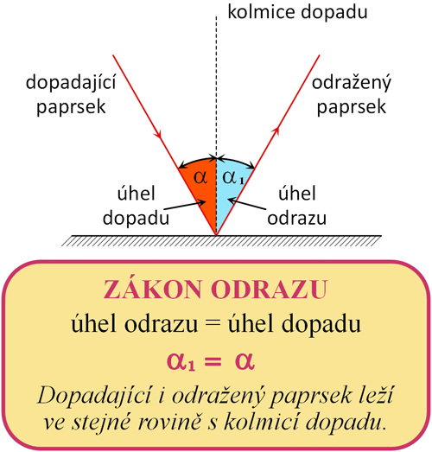
ZAPAMATUJTE SI:
Maluj, zapiš !

Slide 10
Světlo se odráží na rozhraní dvou prostředí – (např.)
vzduch - sklo
vzduch - voda
líh - plexisklo
voda - hliník

Slide 11
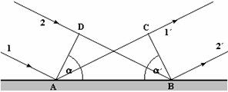
Na rovinném rozhraní se rovnoběžné paprsky odrážejí opět ROVNOBĚŽNĚ:
Maluj

Slide 12
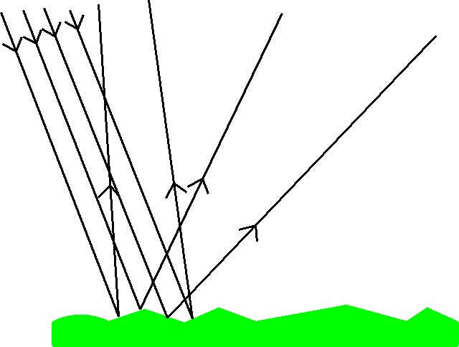
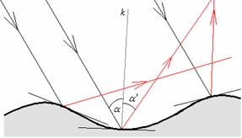
Odraz světla na rozhraní, které není rovinné (hrbolatý povrch, vodní hladina), se paprsky odrážejí RŮZNOBĚŽNĚ. VZNIKÁ tzv. ROZPTÝLENÉ SVĚTLO.
Maluj

Slide 13
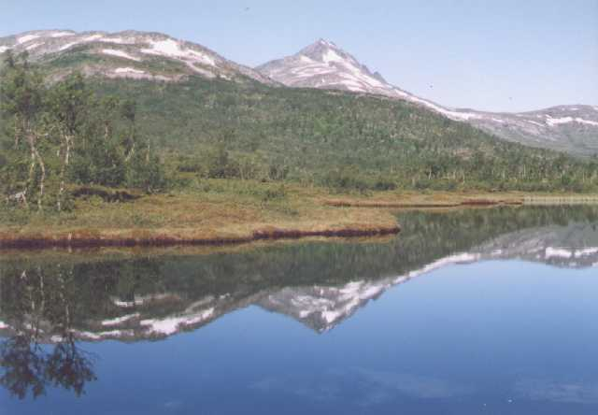
Odraz v praxi:
Odraz v zrcadle,
Odraz světelných paprsků ve světlometu automobilu,
Odraz světla na stěnách místnosti (pokoje),
Odraz slunečních paprsků od vodní hladiny (např. u moře), nebo od sněhové pokrývky na horách…

Slide 14
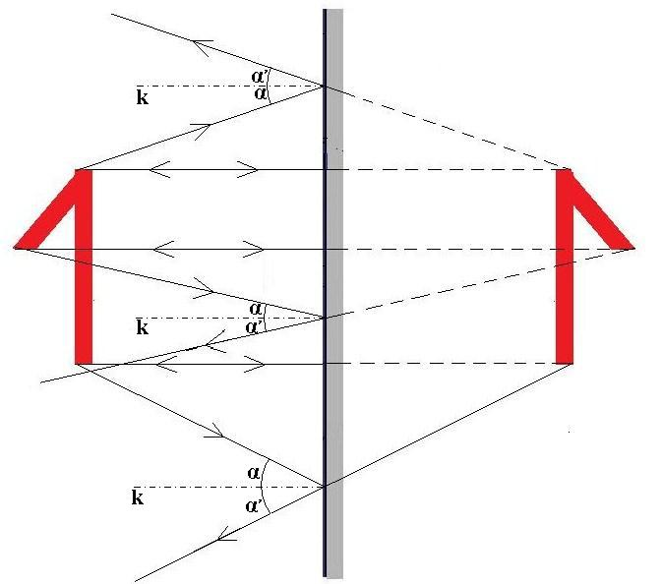
Zobrazení na rovinném zrcadle:
Předmět
Obraz
Zapamatujte si:
Zobrazovaný předmět před zrcadlem a jeho obraz jsou souměrně sdružené podle roviny zrcadla.
Maluj
Zrcadlo
V matematice – osová souměrnost

Slide 15
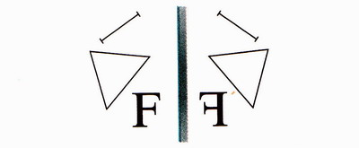
Zobrazení na rovinném zrcadle:
Zapamatujte si:
Obraz vytvořený na rovinném zrcadle je zdánlivý, vzpřímený (přímý) a stranově převrácený.
Maluj, zapiš.
Zkus namalovat loď a vytvoř její obraz.

Slide 16
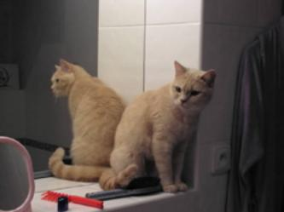
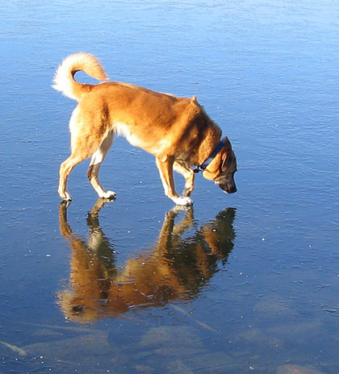
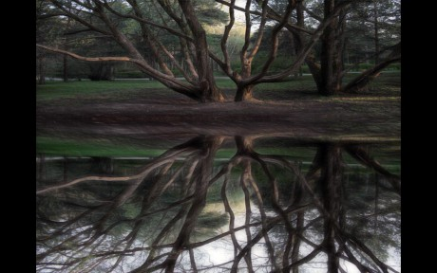
Rovinné zrcadlo:
Jako rovinné zrcadlo se chovají vyleštěný hliníkový plech, klidná vodní hladina, některé povrchy těles zhotovených z plastů apod.

Slide 17
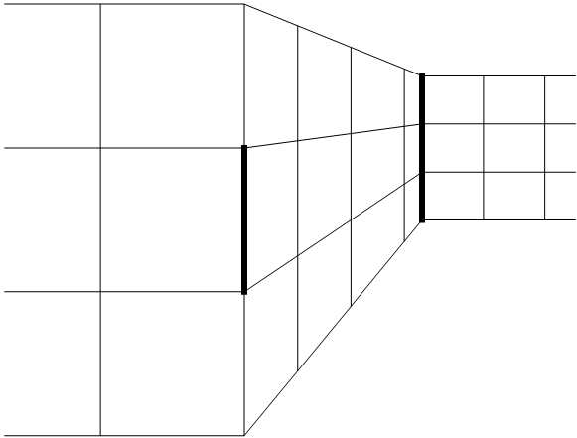
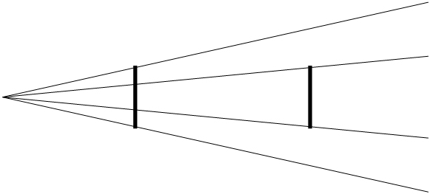
Porovnej délky čar. Jsou stejné?

